Slide 1
Рекомендательные системы
Рекомендательные системы: от теории к преодолению "холодного
старта"
Коллаборативная фильтрация, матричные разложения и решение ключевых проблем
БГУ ФПМИ ФМИиС
1

Slide 2
Рекомендательные системы
1. Введение: Зачем нужны рекомендации? Постановка задачи.
2. Коллаборативная фильтрация: User-Based и Item-Based подходы.
3. Матричные разложения: SVD и ALS.
4. Гибридные подходы.
5. Проблема "холодного старта".
6. Современные тренды (Neural, FAISS).
7. Заключение.
БГУ ФПМИ ФМИиС
2

Slide 3
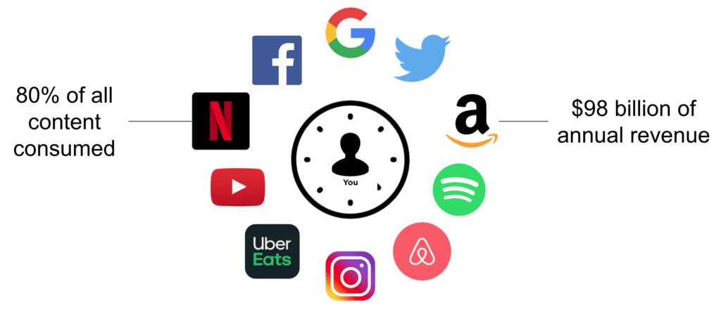
Рекомендательные системы
Часть 1: Введение
Зачем нужны рекомендательные
системы?
Польза рекомендательных систем очевидна, как
для пользователей, так и для бизнеса.
Рекомендация нужного товара, о нужности
которого человек мог прямо сейчас не думать,
очевидна: клиент получает нужную услугу, бизнес
получает деньги.
БГУ ФПМИ ФМИиС
3

Slide 4
Рекомендательные системы
Постановка задачи
Дано:
Множество пользователей
U
.
Множество предметов (товаров, фильмов,
песен)
I
.
Матрица взаимодействий
R [U x I]
.
Задача: Для пары (user, item) предсказать
оценку или вероятность взаимодействия.
Цель: Найти для каждого пользователя топ-N
предметов.
БГУ ФПМИ ФМИиС
4

Slide 5
Рекомендательные системы
Типы данных и Фильтрации
Явная обратная связь (Explicit Feedback):
Оценки, лайки.
Плюсы: Понятны. Минусы: Мало данных, смещенность данных.
Неявная обратная связь (Implicit Feedback):
Просмотры, клики, покупки.
Плюсы: Много данных. Минусы: Шум.
Типы подходов:
Контентная фильтрация: На основе свойств предметов.
Коллаборативная фильтрация (CF): На основе поведения других пользователей.
БГУ ФПМИ ФМИиС
5

Slide 6
Рекомендательные системы
Часть 2: Коллаборативная фильтрация
Идея Коллаборативной фильтрации
Ключевой принцип: "Схожие пользователи предпочитают схожие предметы".
Два основных подхода:
1. User-Based CF: "Найди пользователей, похожих на меня..."
2. Item-Based CF: "Найди товары, похожие на те, что мне нравятся..."
БГУ ФПМИ ФМИиС
6

Slide 7
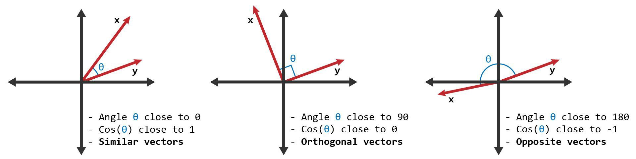
Рекомендательные системы
User-Based Collaborative Filtering
Шаги:
1. Найти k-наиболее похожих пользователей (neighbors). Метрика: Косинусная схожесть.
2. Вычислить взвешенную среднюю оценку от этих соседей.
3. Рекомендовать items с самыми высокими предсказанными оценками.
Проблема: Вычислительно дорого для миллионов пользователей.
БГУ ФПМИ ФМИиС
7

Slide 8
Рекомендательные системы
Item-Based Collaborative Filtering (Amazon)
Шаги:
1. Вычислить попарные схожести между предметами.
2. Для пользователя: посмотреть на его историю.
3. Просуммировать схожести предмета с предметами из истории.
Плюсы:
Items меняются реже. Матрицу
Sim
можно пересчитывать нечасто.
Стабильнее и быстрее, чем User-Based.
БГУ ФПМИ ФМИиС
8

Slide 9
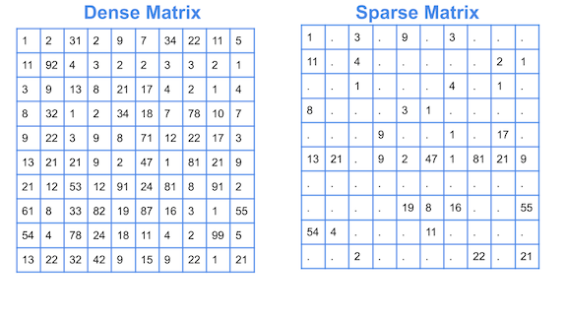
Рекомендательные системы
Проблемы "Наивной" Коллаборативной фильтрации
Разреженность (Sparsity): Матрица
R
на 99% пустая.
Маcштабируемость: Сложность
O(N^2)
.
"Холодный старт" (Cold Start): Нет данных для новых пользователей/items.
БГУ ФПМИ ФМИиС
9

Slide 10
Рекомендательные системы
Часть 3: Матричные разложения
Идея Matrix Factorization (MF)
Цель: Преодолеть разреженность и повысить точность.
Интуиция: Представить и пользователей, и items в виде векторов в едином латентном пространстве.
Латентные факторы: Скрытые признаки (например, для фильмов: "степень серьёзности", "количество экшна").
Латентное пространство
БГУ ФПМИ ФМИиС
10

Slide 11
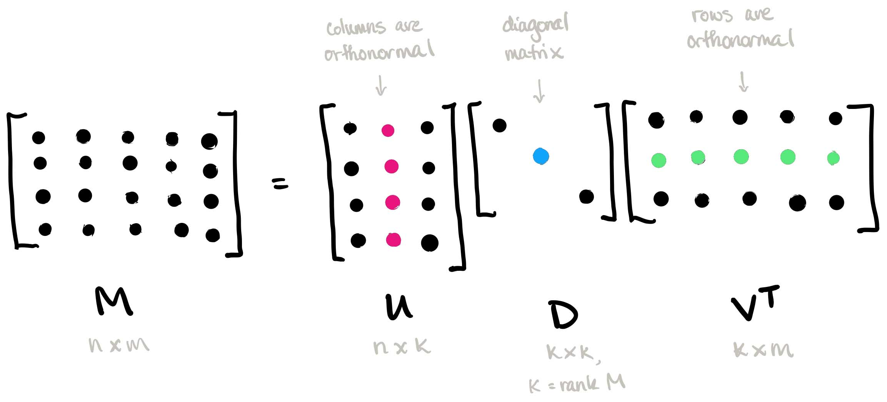
Рекомендательные системы
SVD (Singular Value Decomposition)
Математическая основа:
M = U * D * V^T
U
- связь пользователей с факторами.
D
- важность каждого фактора.
V^T
- связь предметов с факторами.
Применение: Берем усечённое разложение
M ≈ U_d * D_d * V_d^T
.
БГУ ФПМИ ФМИиС
11

Slide 12
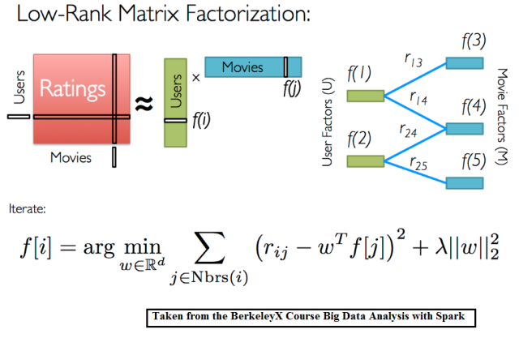
Рекомендательные системы
ALS (Alternating Least Squares)
Проблема: В матрице
R
много пропусков. Классический SVD неприменим.
Решение: ALS.
Алгоритм:
1. Фиксируем вектора предметов
Q
, оптимизируем для
P
.
2. Фиксируем вектора пользователей
P
, оптимизируем для
Q
.
3. Попеременно повторяем.
Плюсы: Отлично работает с разреженными матрицами, распараллеливается.
БГУ ФПМИ ФМИиС
12

Slide 13
Рекомендательные системы
Как выглядит предсказание?
У пользователя
есть вектор
.
У предмета
есть вектор
.
Предсказанная оценка:
Рекомендация: Вычислить оценку для всех предметов, отсортировать, взять топ-N.
БГУ ФПМИ ФМИиС
13

Slide 14
Рекомендательные системы
Проблема "Холодного старта" (Cold Start)
Суть: Невозможно дать персонализированные рекомендации для новых пользователей или новых предметов.
Три типа:
1. Новый пользователь (User Cold Start).
2. Новый предмет (Item Cold Start).
3. Новая система (System Cold Start).
БГУ ФПМИ ФМИиС
14

Slide 15
Рекомендательные системы
Решение для User Cold Start
1. Неперсонализированные рекомендации:
Топ-N самых популярных предметов.
2. Сбор явных предпочтений:
Онбординг: "Выберите 5 любимых жанров".
3. Использование контекстной информации:
Геолокация, устройство, время суток.
БГУ ФПМИ ФМИиС
15

Slide 16
Рекомендательные системы
Решение для Item Cold Start
1. Контентные признаки:
Использовать атрибуты item'а (описание, жанр, автор).
2. Рекомендация "по схожести контента":
Похожие товары на основе метаданных.
3. Продвижение новых предметов:
Скидки, пометка "Новинка".
БГУ ФПМИ ФМИиС
16

Slide 17
Рекомендательные системы
Часть 5: Современные тренды и
заключение
Нейросетевые подходы (Neural CF)
Идея: Заменить скалярное произведение на
нейронную сеть.
Архитектура: Two-Tower (Двухбашенная) модель.
Одна "башня" кодирует пользователя.
Вторая "башня" кодирует item.
Вектора объединяются для предсказания.
Плюсы: Учет нелинейных взаимодействий и side-
информации.
БГУ ФПМИ ФМИиС
17

Slide 18
Рекомендательные системы
Ключевые выводы
1. Коллаборативная фильтрация — ядро систем, основанное на "мудрости толпы".
2. Матричные разложения — мощный инструмент для работы с разреженными данными.
3. Проблема "холодного старта" решается через гибридные подходы и контентные признаки.
4. Нет идеального алгоритма. Выбор зависит от задачи и данных.
БГУ ФПМИ ФМИиС
18

Slide 19
Рекомендательные системы
Что почитать?
Классика: "Recommender Systems: The Textbook" by Charu C. Aggarwal.
Статья Netflix Prize: "Matrix Factorization Techniques for Recommender Systems" (2009).
БГУ ФПМИ ФМИиС
19

Slide 20

Рекомендательные системы
Вопросы?
БГУ ФПМИ ФМИиС
20

